Slide 1


Slide 2
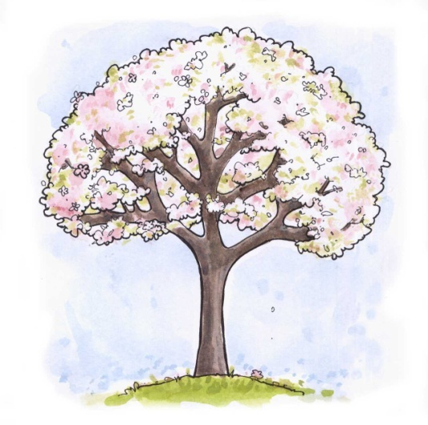
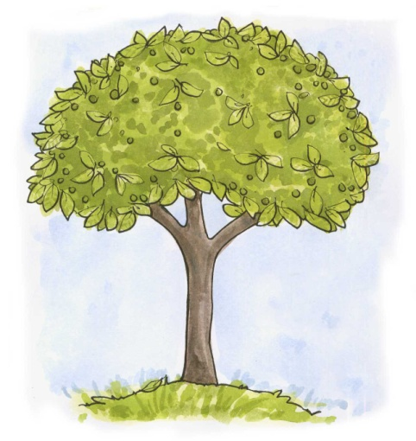
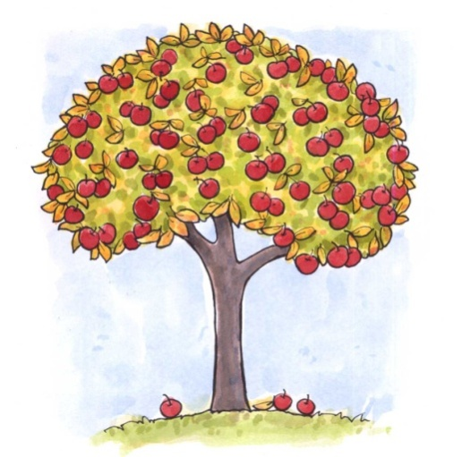
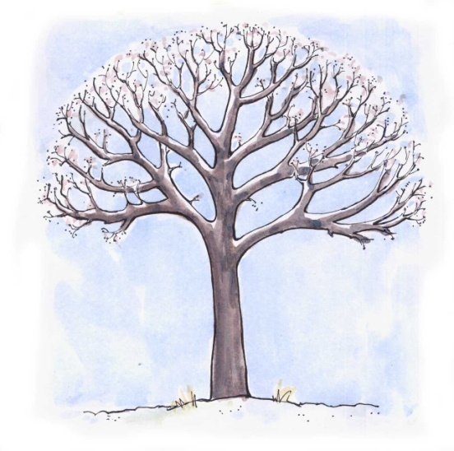
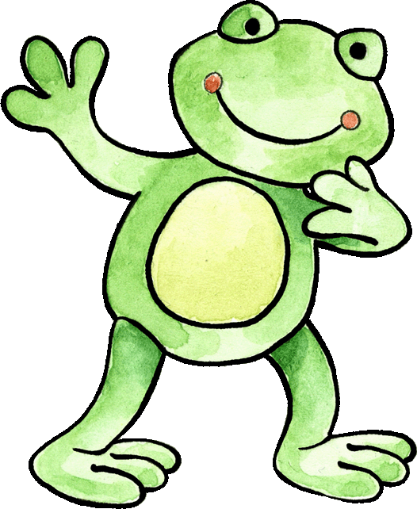
Osaatko auttaa Felixiä siirtämään sanat oikean kuvan viereen?
Kannst du mir helfen?
Sommer
Herbst
Winter
Frühling

Slide 3

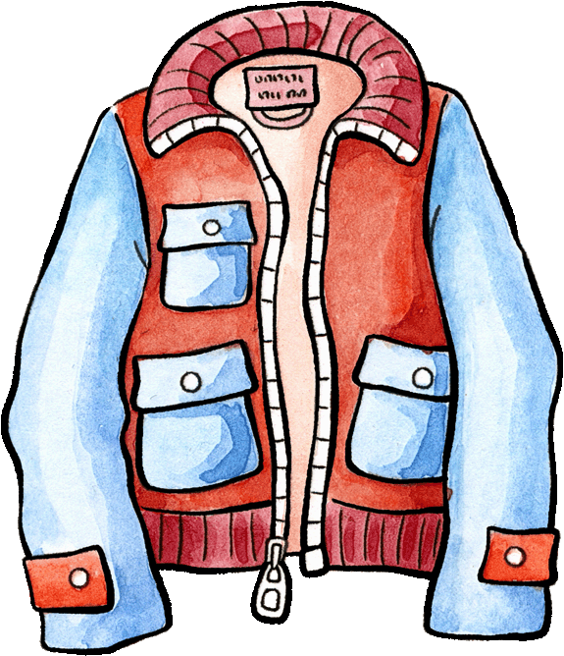
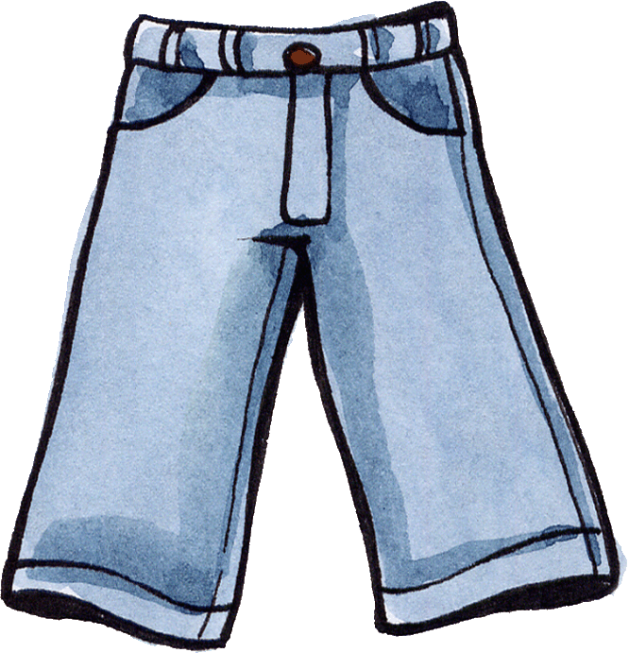
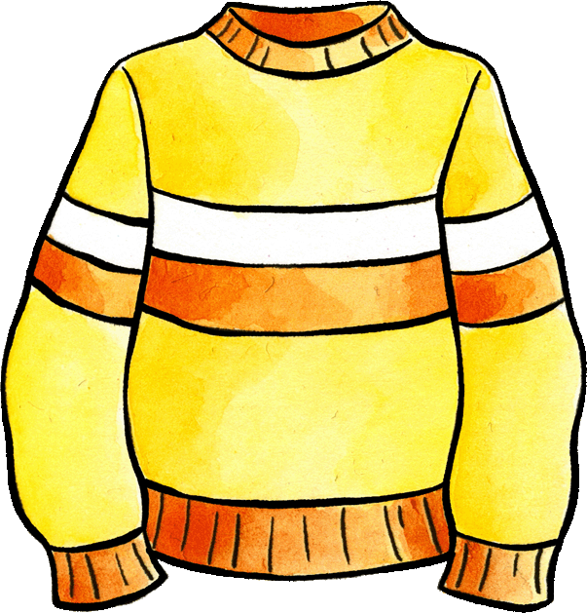

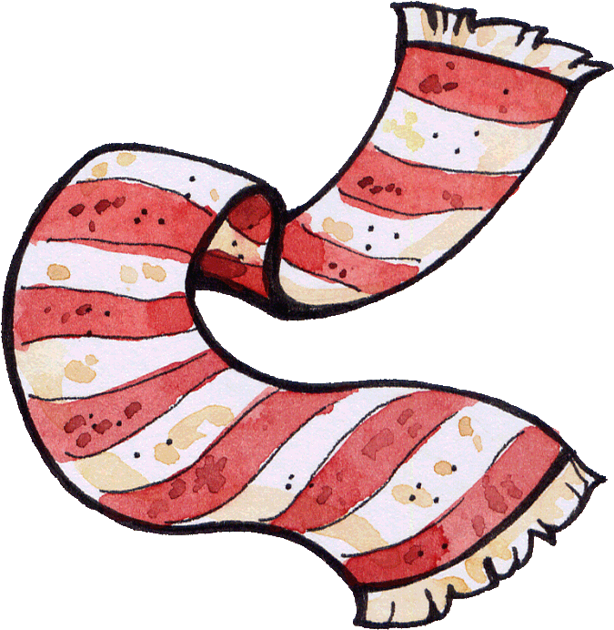
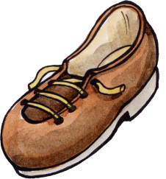

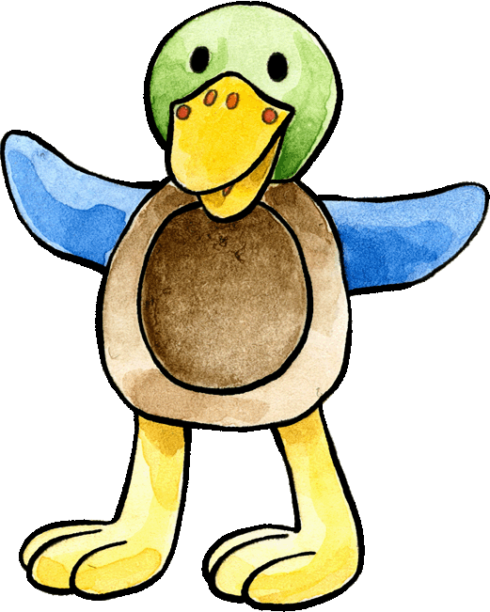
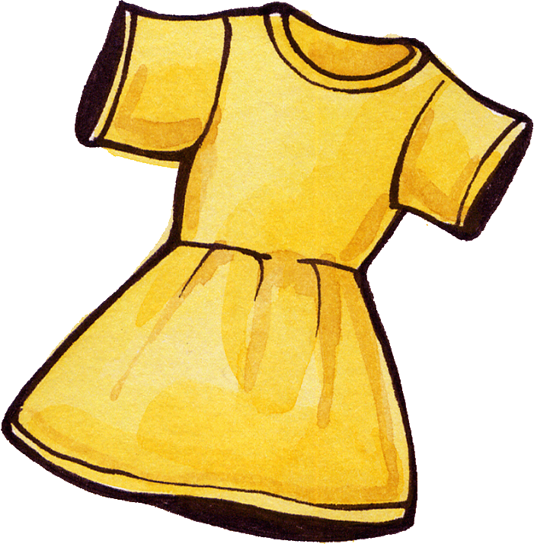
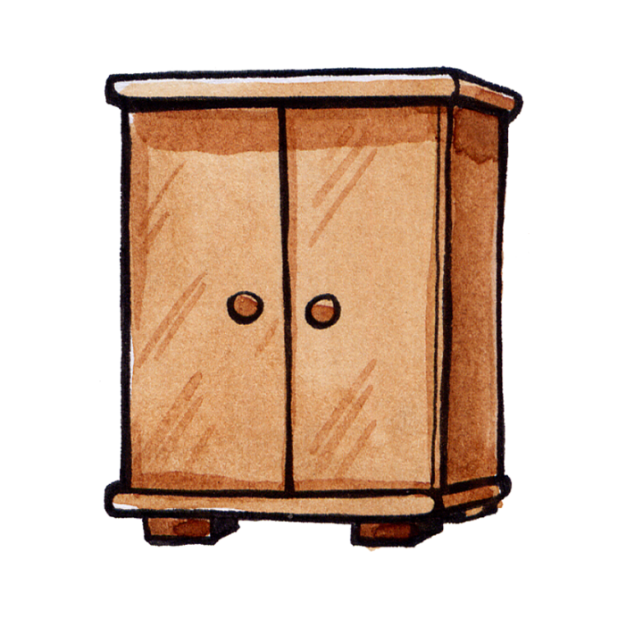
Osaatko neuvoa Franzille oikeat vaatteet? Sano vaatteiden nimet saksaksi! Aloita ylhäältä vasemmalta. Mitä jää jäljelle? Sano vaatteiden nimet saksaksi.
Was soll ich
anziehen?

Slide 4

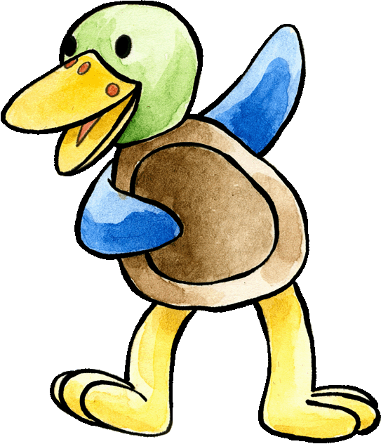
Auta Franzia järjestämään kuukausien nimet!
Franzis Kalender
Januar
Mai
September
Februar
Juni
Oktober
März
Juli
November
April
August
Dezember
Dezember
März
Mai
Oktober
November
September
April
Januar
Juli
August
Februar
Juni

Slide 5






Liity Franzin tai Felixin joukkueeseen! Katso kohostettuja
noppia ja laske silmät saksaksi. Sano vastaavan kuukauden
nimi saksaksi, niin joukkueesi saa pisteen!
Wer
gewinnt?

Slide 6
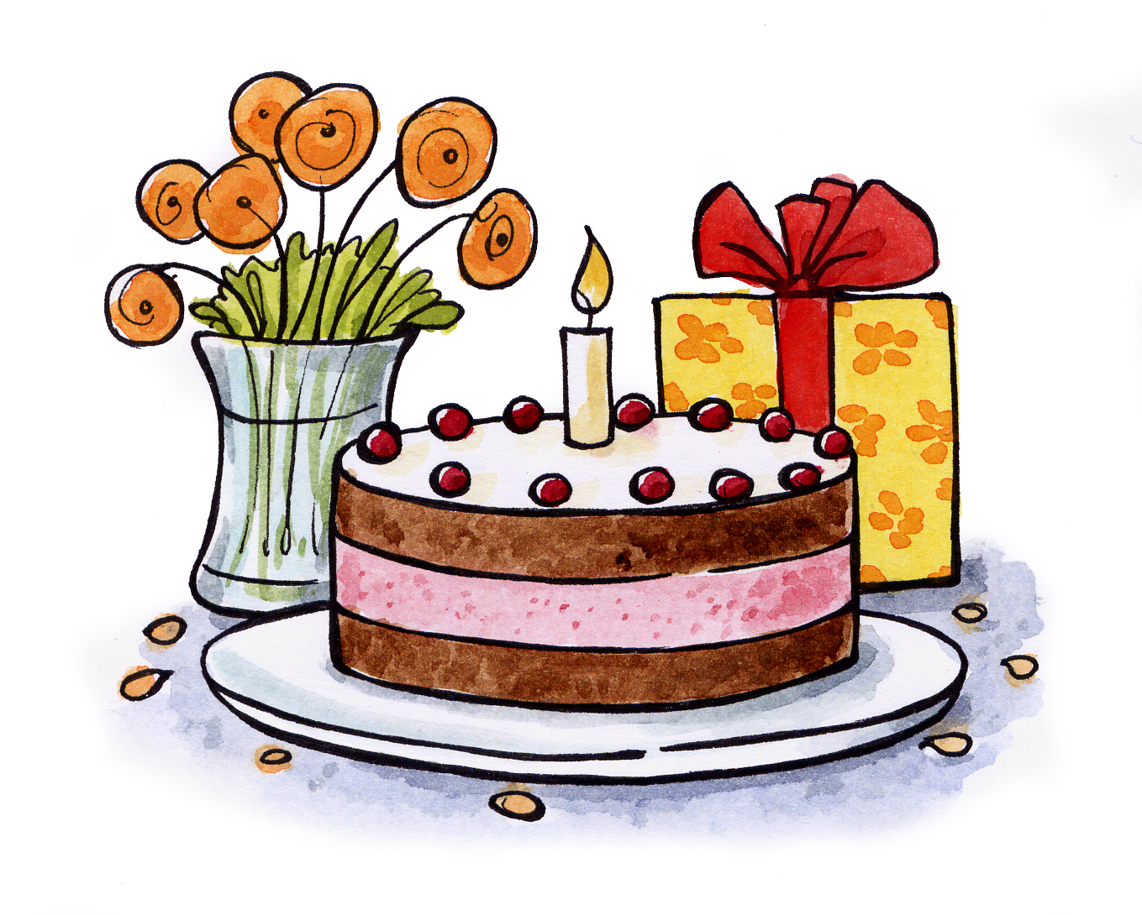


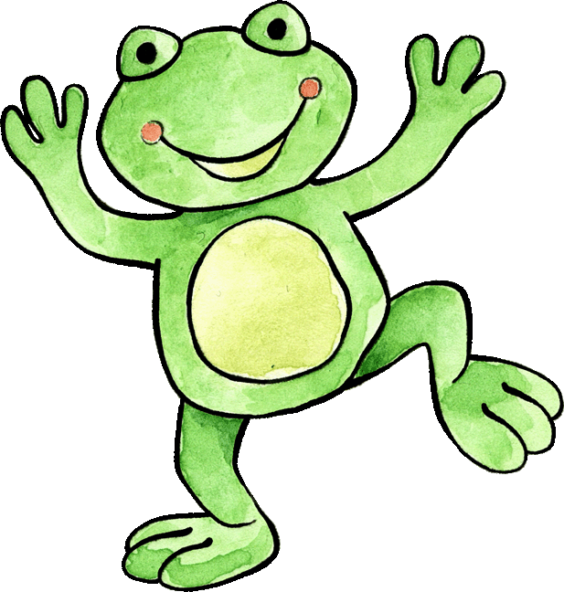
Wann ist dein
Geburtstag?
Mein Geburtstag
ist im ...

